Slide 1
Informatik E2 Abels

Slide 2
Schleife

Slide 3
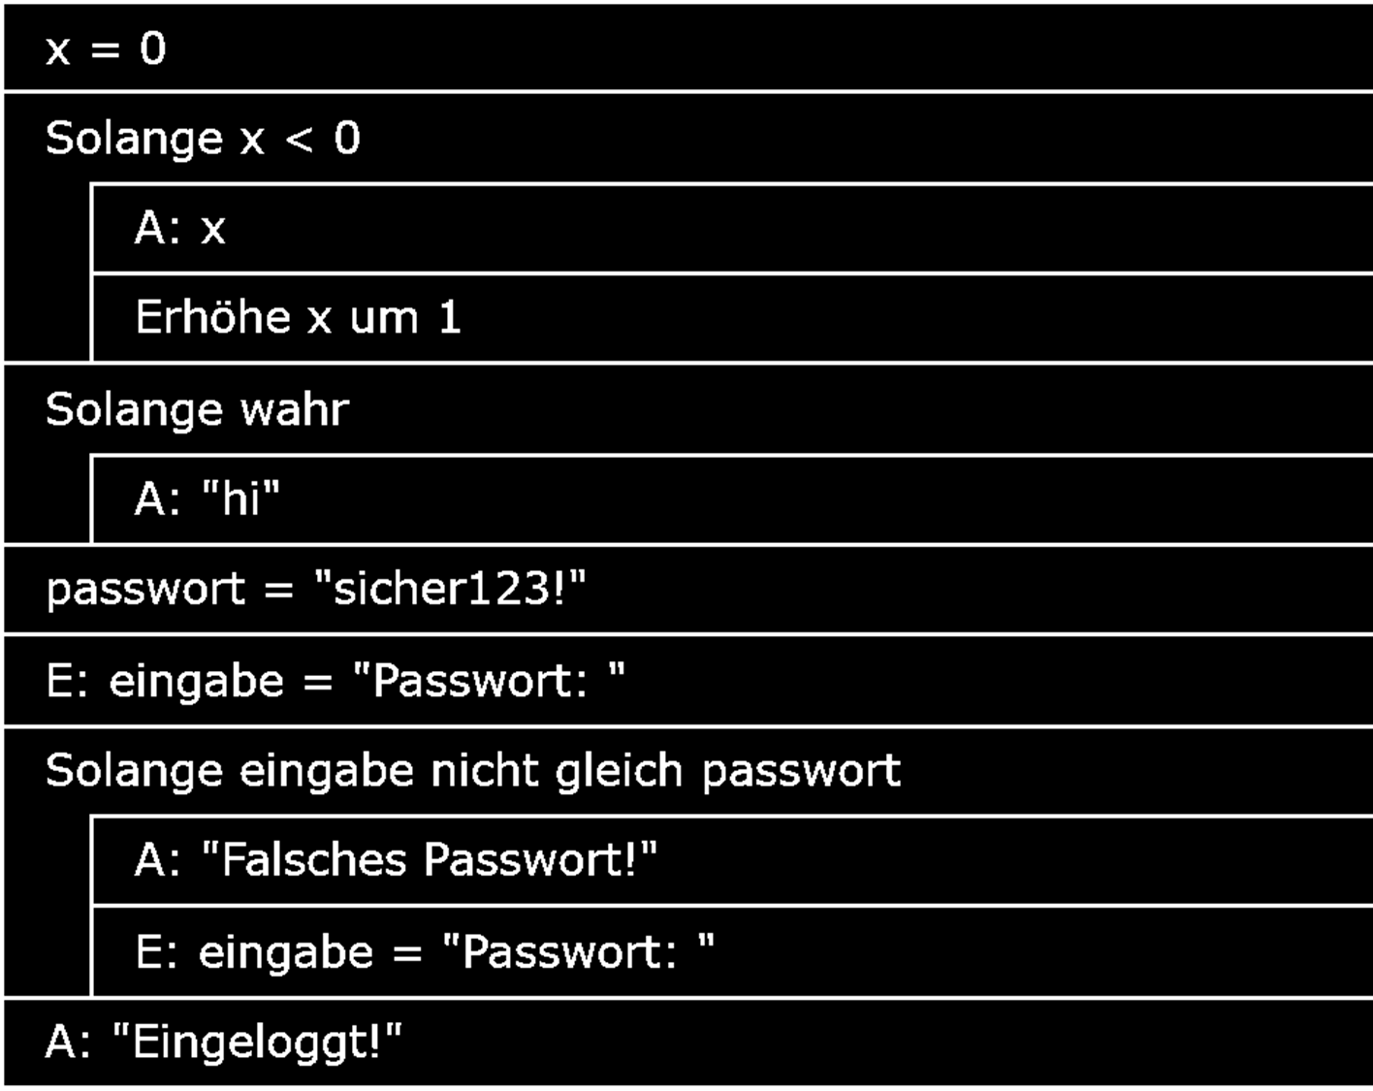
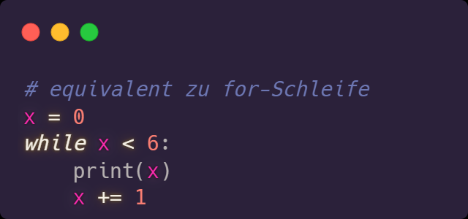

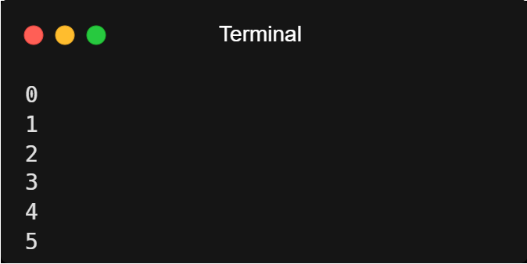
while-Schleife

Slide 4

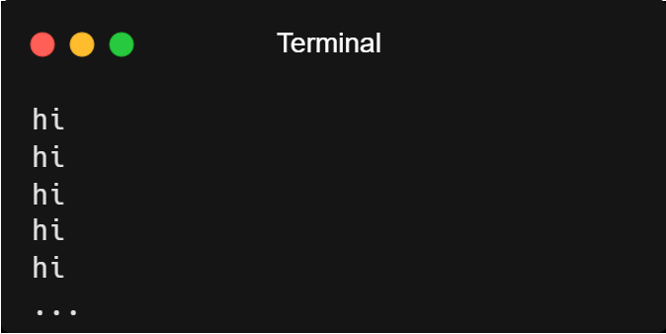
while-Schleife

Slide 5
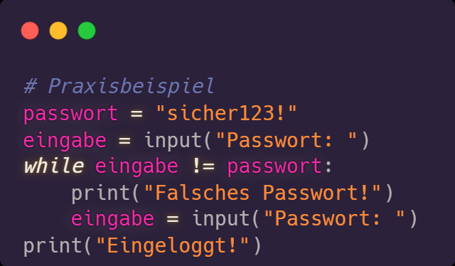
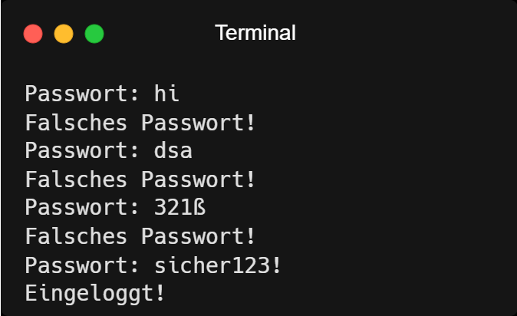
while-Schleife

Slide 6
Übung 1
Schreib ein Programm WhileSchleifen, in dem ...
... die Zahlen von 1 bis n (int) ausgegeben werden.
... die Summe der Zahlen von 1 bis n (int) ausgegeben wird.
... alle vom Nutzer eingegebenen Zahlen aufaddiert werden, bis er eine 0 eingibt. Das Ergebnis soll ausgegeben werden.
... berechnet wird, wie oft ein Ball aufdotzt, bis er von 10 m Höhe nur noch 1 m Höhe erreicht. Er verliert dabei pro Aufdotzer die Hälfte seiner Höhe.

Slide 7
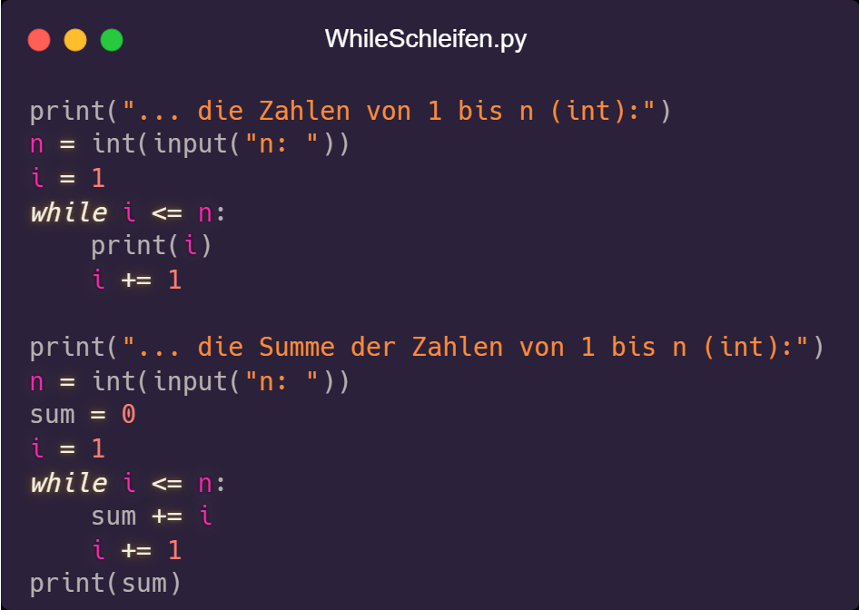
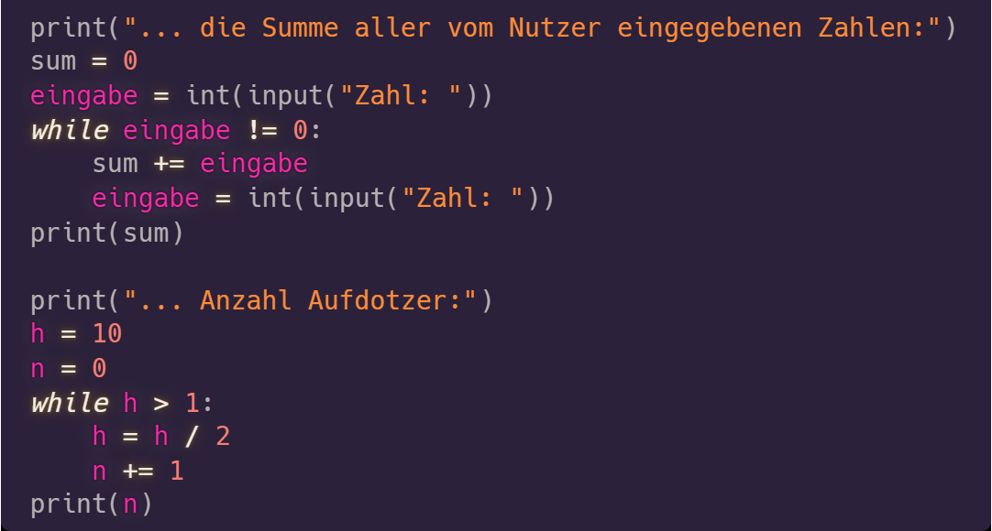
Übung 1

Slide 8
while-Schleife

Slide 9
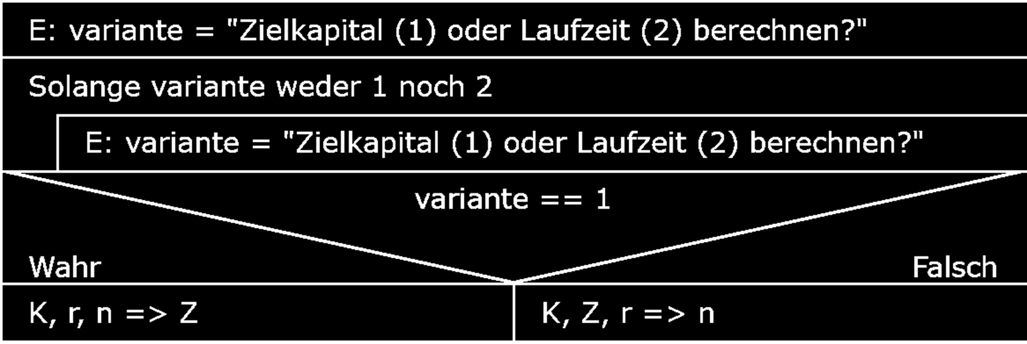
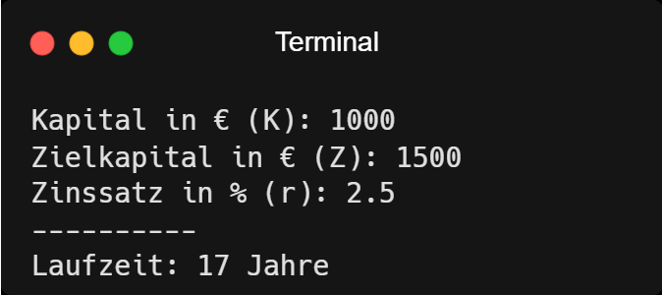
Erweitere dein Programm Investment, sodass es auch bei eingegebenem Kapital K, Zinssatz r und Zialkapital Z die Anzahl an Jahren n berechnet, um dieses zu erreichen.
Der Nutzer soll zu Beginn zwischen den beiden Varianten wählen.
alt
neu

